Slide 1
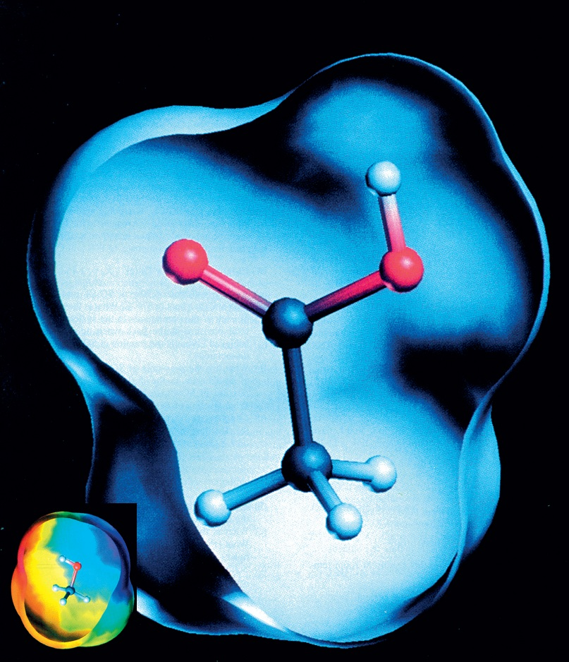
ΤΑ ΚΑΡΒΟΞΥΛΙΚΑ ΟΞΕΑ … ΣΤΟ ΠΙΑΤΟ ΜΑΣ
Μαρία Ευτυχία Γ. Λουκέρη
Χημικός 2^{ο} ΓΕΛ Αχαρνών

Slide 2
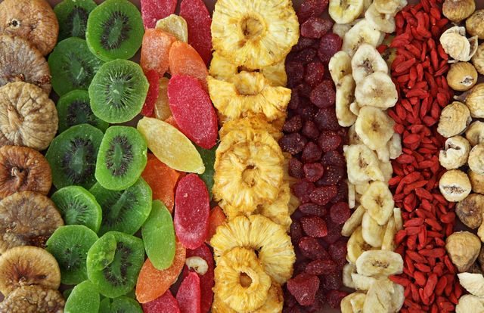
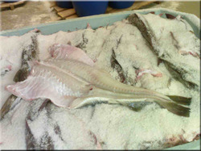
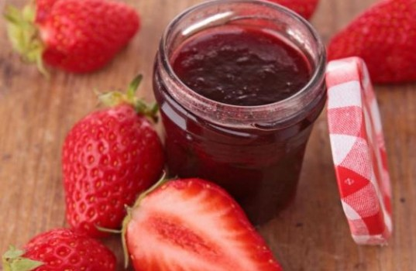
ΣΥΝΤΗΡΗΣΗ ΤΡΟΦΙΜΩΝ ΣΤΗΝ ΑΡΧΑΙΟΤΗΤΑ
Ξήρανση: Ελάττωση του περιεχόμενου νερού και επομένως παρεμπόδιση της ανάπτυξης μικροοργανισμών.
Αφυδάτωση: Εξάτμιση ή εξάχνωση του νερού, ώστε να μη χάνεται η θρεπτική αξία και ο οργανοληπτικός χαρακτήρας των τροφών.
Αλιπάστωση: Προσθήκη αλατιού ή άλμης στο τρόφιμο για παρεμπόδιση της ανάπτυξης μικροοργανισμών.
Συντήρηση σε ζάχαρη: Συντήρηση φρούτων σε πολύ μεγάλες συγκεντρώσεις σακχαρόζης.
Ταφή των τροφίμων: Διατήρηση των τροφίμων σε έδαφος πολύ ξηρό και αλμυρό ή πολύ κρύο, λόγω χαμηλών επιπέδων οξυγόνου, φωτός και pH.

Slide 3
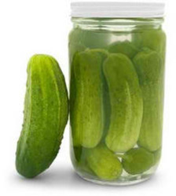
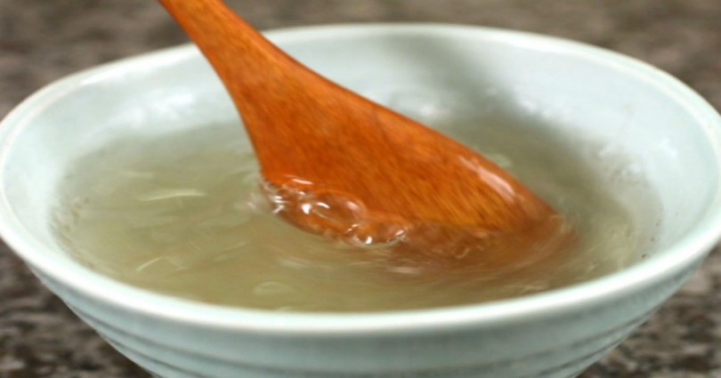
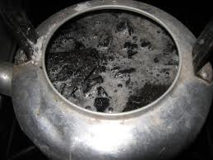
Συντήρηση σε αλκοόλ: Συντήρηση κάποιων φρούτων με κάλυψή τους με αλκοόλ που εμποδίζει την ανάπτυξη των μικροοργανισμών.
Συντήρηση σε ξίδι και σε όξινα διαλύματα (αποξείδωση – τουρσιά)
Πηκτωματογόνοι παράγοντες-Aspic-Confit : Συντήρηση των τροφίμων με πηκτίνη. Διατήρηση του κρέατος και των ψαριών με φυσική γέλη, τη ζελατίνη, όπως στην τεχνική Aspic και Confit.
Αλισίβα:Το υδροξείδιο του νατρίου (αλισίβα) κάνει τα τρόφιμα πολύ αλκαλικά για την ανάπτυξη των βακτηρίων. Σαπωνοποιεί τα λίπη στα τρόφιμα και αλλάζει τη γεύση και την υφή τους.

Slide 4
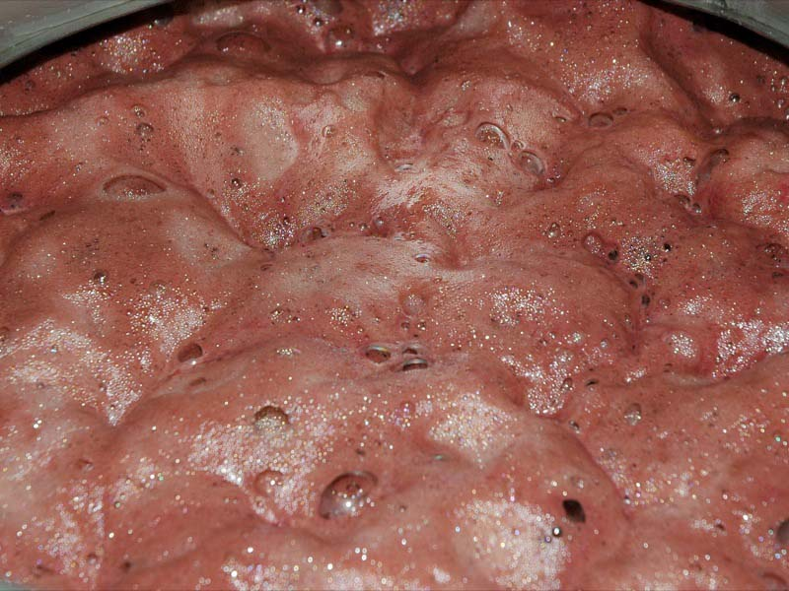
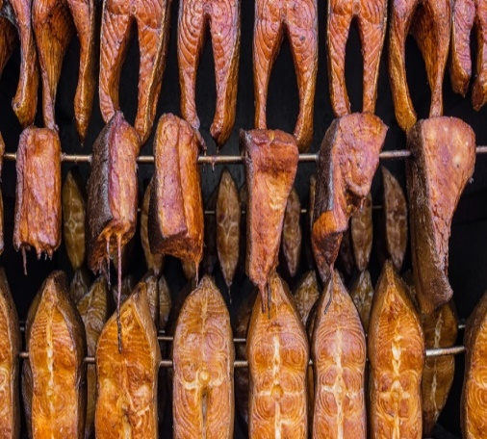
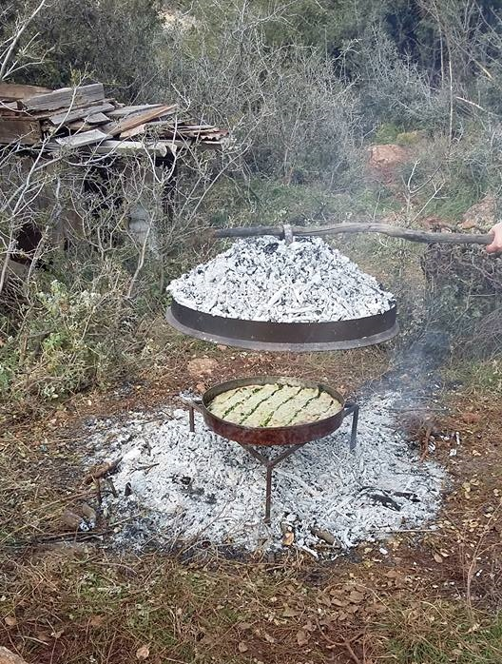
Ζύμωση: Ανάπτυξη ωφέλιμων μικροοργανισμών οι οποίοι αυξάνουν την οξύτητά του τροφίμου και μειώνουν την υγρασία του με αποτέλεσμα τη μεγαλύτερη διάρκεια διάρκεια ζωής του.
Κάπνισμα: Έκθεση των τροφίμων σε καπνό που προέρχεται από την ατελή καύση ξύλων ή και αρωματικών θάμνων. Συνήθως συνοδεύεται με αποξήρανση και πάστωμα με αλάτι. Εφαρμόζεται για τη συντήρηση ψαριών, κρέατος ή προϊόντων κρέατος, στα οποία δίδει ιδιαίτερο άρωμα και γεύση.
Γάστρα: Διατήρηση του μαγειρεμένου κρέατος ή του ψαριού σε ένα σφιχτά καλυμμένο πήλινο σκεύος ή κατσαρόλα με συχνή προσθήκη κόκκινου κρασιού ή / και του αίματος του ίδιου του ζώου.

Slide 5
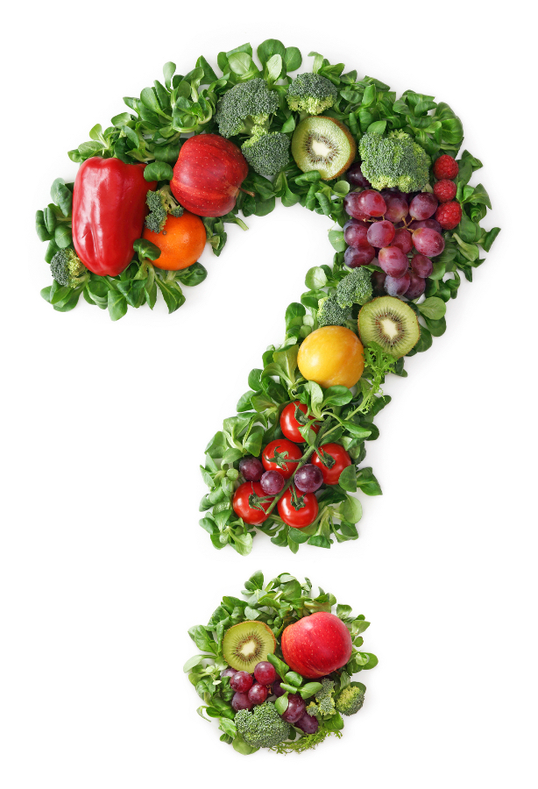
ΠΡΟΣΘΕΤΑ ΤΡΟΦΙΜΩΝ
Σύμφωνα με την κοινοτική νομοθεσία "πρόσθετο τροφίμων" είναι οποιαδήποτε ουσία που είτε έχει θρεπτική αξία είτε όχι, δεν καταναλώνεται συνήθως μόνη της ως τρόφιμο ούτε χρησιμοποιείται συνήθως ως χαρακτηριστικό συστατικό τροφίμων και της οποίας η σκόπιμη προσθήκη στα τρόφιμα, για τεχνολογικούς σκοπούς κατά την κατασκευή, τη μεταποίηση, την παρασκευή, την κατεργασία, τη συσκευασία, τη μεταφορά ή την αποθήκευση, έχει ως αποτέλεσμα ή αναμένεται λογικά να έχει ως αποτέλεσμα το να αποτελέσουν η ίδια ή τα παράγωγά της, συστατικό στοιχείο των τροφίμων αυτών, άμεσα ή έμμεσα.(EFET.gr)

Slide 6
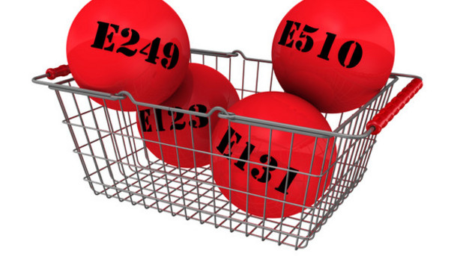
ΛΕΙΤΟΥΡΓΙΑ ΚΑΙ ΚΑΤΗΓΟΡΙΕΣ ΠΡΟΣΘΕΤΩΝ
Η προσθήκη των ουσιών αυτών σε τρόφιμα μπορεί να έχει κύριο σκοπό:
τη βελτίωση των οργανοληπτικών χαρακτηριστικών,
τη σταθερότητα,
τη συντήρηση των τροφίμων.
Τα πρόσθετα αξιολογούνται για την ασφάλειά τους πριν εγκριθούν. Με την έγκριση των πρόσθετων, προσδιορίζεται:
σε ποια τρόφιμα επιτρέπεται η χρήση τους,
οι όροι σύμφωνα με τους οποίους γίνεται η προσθήκη αυτή,
η ελάχιστη δόση που είναι απαραίτητη για την επίτευξη του επιθυμητού αποτελέσματος.

Slide 7
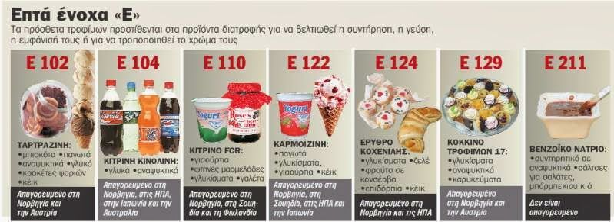
ΑDI: ποσότητα ενός προσθέτου που μπορεί να προσλαμβάνεται σε ημερήσια βάση από τον άνθρωπο χωρίς να του δημιουργήσει κάποιο κίνδυνο στην προβλεπόμενη διάρκεια της ζωής του. Καθορίζεται λαμβάνοντας υπόψη τη μέγιστη δυνατή ποσότητα αυτού του συστατικού η οποία δεν προκαλεί κανένα αρνητικό αποτέλεσμα σε πειραματόζωα και η οποία στη συνέχεια υποπολλαπλασιάζεται με το συντελεστή ασφάλειας 100. Εκφράζεται με βάση τη μάζα σώματος (συνήθως σε mg/kg βάρους σώματος).
Αρχή Quantum satis «Όσον αρκεί» (Κανονισμός (Ε.Ε.) 1333/2008 άρθρο 11, παρ.2) Υπάρχουν περιπτώσεις που δεν απαιτείται καθορισμός συγκεκριμένου μέγιστου επιτρεπόμενου ορίου αλλά η χρήση των προσθέτων αυτών ουσιών γίνεται σε επίπεδο «quantum satis», δηλαδή, τα πρόσθετα πρέπει να χρησιμοποιούνται σύμφωνα µε την ορθή παρασκευαστική πρακτική (Ο.Π.Π.), σε επίπεδο που δεν υπερβαίνει το αναγκαίο για την επίτευξη του επιδιωκόμενου σκοπού και υπό την προϋπόθεση ότι δεν παραπλανούν τον καταναλωτή.

Slide 8
Χρωστικές: προσθέτουν ή αποκαθιστούν το χρώμα ενός τροφίμου που έχει χαθεί κατά την επεξεργασία του.
Συντηρητικά: παρατείνουν το χρόνο διατήρησης των τροφίμων προστατεύοντάς τα από τις αλλοιώσεις που προκαλούνται από τους μικροοργανισμούς.
Αντιοξειδωτικά: παρατείνουν το χρόνο διατήρησης των τροφίμων προστατεύοντάς τα από τις αλλοιώσεις που προκαλούνται από την οξείδωση (όπως το τάγγισμα των λιπών και οι μεταβολές χρώματος).
Φορείς: χρησιμοποιούνται για τη διάλυση, την αραίωση, τη διασπορά ή άλλη φυσική τροποποίηση προσθέτου τροφίμων χωρίς να μεταβάλλουν τα τεχνολογικά χαρακτηριστικά του (και χωρίς να ασκούν οι ίδιοι τεχνολογικές επιδράσεις) προκειμένου να διευκολύνουν το χειρισμό, την εφαρμογή ή τη χρήση του.
Γαλακτωματοποιητές: επιτρέπουν το σχηματισμό ή τη διατήρηση ομοιογενούς μείγματος δύο ή περισσοτέρων μη μειγνυόμενων φάσεων, όπως το λάδι και το νερό, σε τρόφιμο.
Γαλακτωματοποιητικά άλατα: μετατρέπουν τις πρωτεΐνες που περιέχονται στο τυρί σε διασπαρμένη μορφή και, κατ' αυτόν τον τρόπο, επιφέρουν ομοιογενή κατανομή των λιπών και των άλλων συστατικών.
Πυκνωτικά μέσα: αυξάνουν το ιξώδες ενός τροφίμου.
Πηκτωματογόνοι παράγοντες: προσδίδουν σε ένα τρόφιμο υφή μέσω του σχηματισμού ενός πηκτώματος.
Ενισχυτικά γεύσης: ενισχύουν την υπάρχουσα γεύση ή / και οσμή του τροφίμου.
Οξέα: αυξάνουν την οξύτητα των τροφίμων ή / και τους προσδίδουν όξινη γεύση.
Ρυθμιστές οξύτητας: μεταβάλλουν ή ελέγχουν την οξύτητα ή την αλκαλικότητα του τροφίμου.
Αντισυσσωματοποιητικοί παράγοντες: μειώνουν την τάση μεμονωμένων σωματιδίων του τροφίμου να προσκολλώνται μεταξύ τους.
Αντιαφριστικοί παράγοντες: προλαμβάνουν ή περιορίζουν το σχηματισμό αφρού.
Αφριστικοί παράγοντες: επιτρέπουν την ομοιογενή διασπορά αερίου φάσεως σε υγρό ή στερεό τρόφιμο.
Διογκωτικοί παράγοντες: συμβάλλουν στη διόγκωση τροφίμου χωρίς να συμβάλλουν σημαντικά στη διαθέσιμη ενεργειακή αξία του.
Προωστικοί παράγοντες: τα αέρια, πλην του αέρα, τα οποία προκαλούν την αποβολή τροφίμου από περιέκτη.
Διογκωτικοί παράγοντες: συμβάλλουν στη διόγκωση τροφίμου χωρίς να συμβάλλουν σημαντικά στη διαθέσιμη ενεργειακή αξία του.
Βελτιωτικό αλεύρων: προστίθενται στο αλεύρι ή στη ζύμη προκειμένου να βελτιώσουν την αρτοποιητική ικανότητά τους.
Υλικά για γλασάρισμα (συμπεριλαμβανομένων των λιπαντικών μέσων) προσδίδουν στιλπνότητα ή παρέχουν προστατευτική επικάλυψη, τοποθετούμενα στην εξωτερική επιφάνεια του τροφίμου.
Σκληρυντικοί παράγοντες: καθιστούν ή διατηρούν τους ιστούς των φρούτων ή των λαχανικών σκληρούς ή τραγανούς, ή αλληλοεπιδρούνε με τους πηκτωματογόνους παράγοντες για την παρασκευή ή την ενίσχυση πηκτώματος.

Slide 9
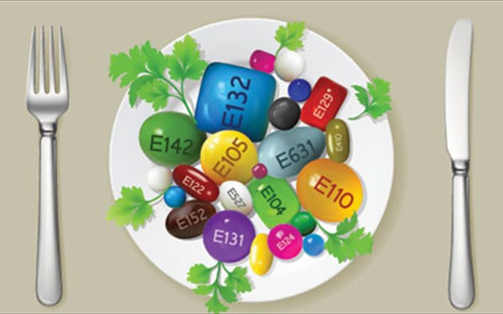
ΚΩΔΙΚΟΠΟΙΗΣΗ ΤΩΝ ΠΡΟΣΘΕΤΩΝ
Η Ευρωπαϊκή Ένωση έχει δώσει στα επιτρεπόμενα από τη Νομοθεσία της πρόσθετα, κωδικούς αριθμούς με το γράμμα Ε μπροστά οι οποίοι πρέπει να αναγράφονται στην ετικέτα του τροφίμου ή πρέπει να αναγράφεται το όνομα του προσθέτου.
Το διεθνές σχέδιο αρίθμησης ονομάζεται Codex Alimentarius (Κώδικας Τροφίμων) και συντηρείται από την ομώνυμη επιτροπή. Μόνο ένα υποσύνολο του Codex Alimentarius εγκρίνεται για χρήση στην Ευρωπαϊκή Ένωση, και αυτό δημιούργησε το πρόθεμα "Ε".
Στην Ελλάδα οι προδιαγραφές για τη χρήση των προσθέτων καθορίζονται από τον Κώδικα Τροφίμων και Ποτών που εκδίδει το Γενικό Χημείο του Κράτους και είναι εναρμονισμένες με την Ευρωπαϊκή νομοθεσία.

Slide 10
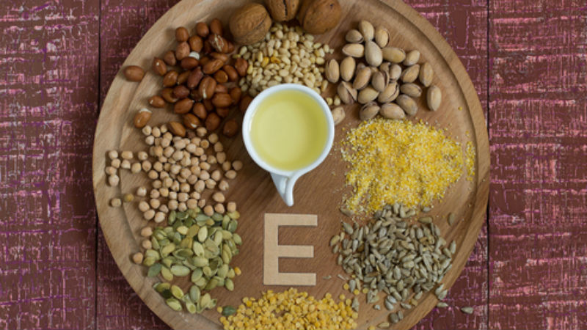
ΚΑΤΑΛΟΓΟΣ ΤΡΟΦΙΜΩΝ ΠΡΟΣΘΕΤΩΝ Ε
Ε100-Ε199 (χρωστικές)
Ε200-Ε297 (συντηρητικά)
Ε300-Ε399 (αντιοξειδωτικά, ρυθμιστές οξύτητας)
Ε400-Ε499 (γαλακτωματοποιητές, σταθεροποιητές, πηκτικοί παράγοντες)
Ε500-Ε599 (ρυθμιστές οξύτητας, αντισυσσωματικοί παράγοντες)
Ε600-Ε699 (βελτιωτικά γεύσης)
Ε700-Ε799 (αντιβιοτικά)
Ε900-Ε999 (διάφορα)
Ε1000-Ε1399 (διάφορα)
Ε1400-Ε1499 (πηκτικοί παράγοντες)
Ε1500-Ε1525 (συνθετικές γεύσεις και γευστικοί διαλύτες)

Slide 11
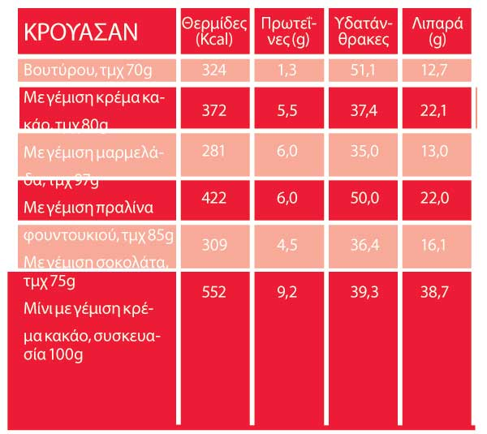
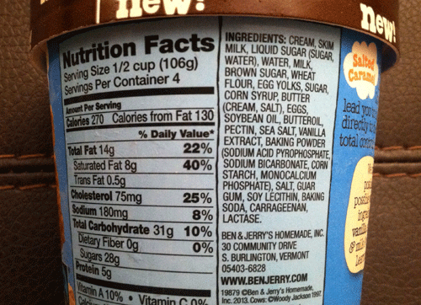
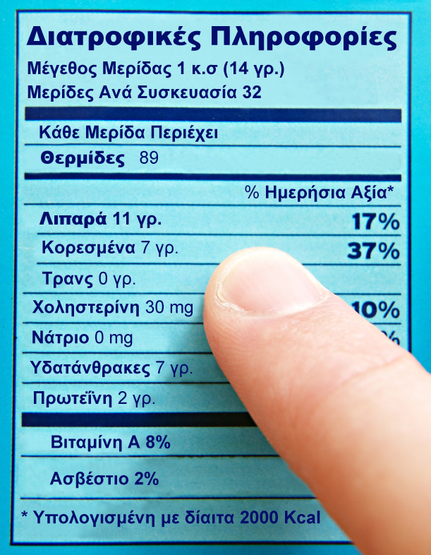

Slide 12
‘Στις πλούσιες χώρες οι άνθρωποι αγωνίζονται να βρουν τι δεν πρέπει να φάνε. Ενώ στις φτωχές χώρες οι άνθρωποι σκοτώνονται να βρουν τι θα φάνε’.
ΣΥΝΤΗΡΗΤΙΚΑ
Είναι εκείνα τα πρόσθετα των τροφίμων (φυσικά, τεχνητά και χημικά), τα οποία έχουν ως κύριο σκοπό τους τη διατήρηση του τροφίμου, την παράταση και αύξηση της ζωής του και την αποτροπή της πιθανής αλλοίωσής του, από χημικούς, φυσικούς ή βιολογικούς παράγοντες.
Κωδικοποιούνται με τους αριθμούς Ε200-Ε299.
Για την έγκριση και την προσθήκη τους θα πρέπει να υπάρχουν οι κατάλληλες αποδείξεις τόσο για την αναγκαιότητα της χρήσης τους, όσο και η αποδεδειγμένη απουσία επικινδυνότητας για την υγεία του καταναλωτή στα προτεινόμενα επίπεδα χρήσης, με βάση τα υπάρχοντα επιστημονικά δεδομένα στοιχεία.

Slide 13
Ε | ΣΥΝΤΗΡΗΤΙΚΑ
200 | Σορβικό οξύ
201 | Σορβικό νάτριο
202 | Σορβικό κάλιο
203 | Σορβικό ασβέστιο
210 | Βενζοϊκό οξύ
211 | Βενζοϊκό νάτριο
212 | Βενζοϊκό κάλιο
213 | Βενζοϊκό ασβέστιο
214 | Αιθυλ-4-υδροξυβενζοϊκό οξύ
215 | Αιθυλ-4-υδροξυβενζοϊκό νάτριο
216 | Προπυλ-4-υδροξυβενζοϊκό οξύ
217 | Προπυλ-4-υδροξυβενζοϊκό νάτριο
218 | Μεθυλ-4-υδροξυβενζοϊκό οξύ
Ε | ΣΥΝΤΗΡΗΤΙΚΑ
236 | Μυρμηγγικό οξύ
237 | Μυρμηγγικό νάτριο
238 | Μυρμηγγικό ασβέστιο
260 | Οξικό οξύ
261 | Οξικό νάτριο
261 | Οξικό ασβέστιο
270 | Γαλακτικό οξύ
280 | Προπιονικό οξύ
281 | Προπιονικό νάτριο
282 | Προπιονικό ασβέστιο
283 | Προπιονικό κάλιο

Slide 14
ΣΟΡΒΙΚΟ ΟΞΥ ΚΑΙ ΤΑ ΑΛΑΤΑ ΤΟΥ
Είναι λευκή, κρυσταλλική σκόνη με χαρακτηριστική , δυσάρεστη οσμή και γλυκόξινη γεύση και σημείο τήξεως 133-135 ^{ο}C.
Προέλευση: Προέρχεται από τον καρπό του δέντρου του γένους Sorbus (Sorbus aucuparia), από το οποίο πήρε το όνομά του. Εμπορικά παρασκευάζεται με διάφορες χημικές διαδικασίες.
Λειτουργίες και χαρακτηριστικά:
Συντηρητικό των τροφίμων συνήθως υπό μορφή των μετά Κ, Νa και Ca αλάτων του, δρώντας κυρίως κατά των μυκήτων και των ζυμών. Δεν είναι αποτελεσματικό κατά των βακτηρίων. Ισχυρότερη δράση σε τιμές ρΗ κάτω από 6,5 (όξινα και ελαφρώς όξινα τρόφιμα).
Μεταβολίζεται στον οργανισμό σε CO₂ και H₂O. Αποτελεί το μόνο από τα γνωστά συντηρητικά με αυτή την ιδιότητα.
Το σορβικό οξύ όπως και τα άλατά του δεν θεωρούνται επιβλαβή, παρά μόνο αν υπερβούν το επιτρεπτό όριο (0,02 – 0,2%w/w). Άνθρωποι ευαίσθητοι σε διάφορα πρόσθετα μπορεί να εμφανίσουν ερεθισμό της βλεννογόνου του δέρματος.

Slide 15
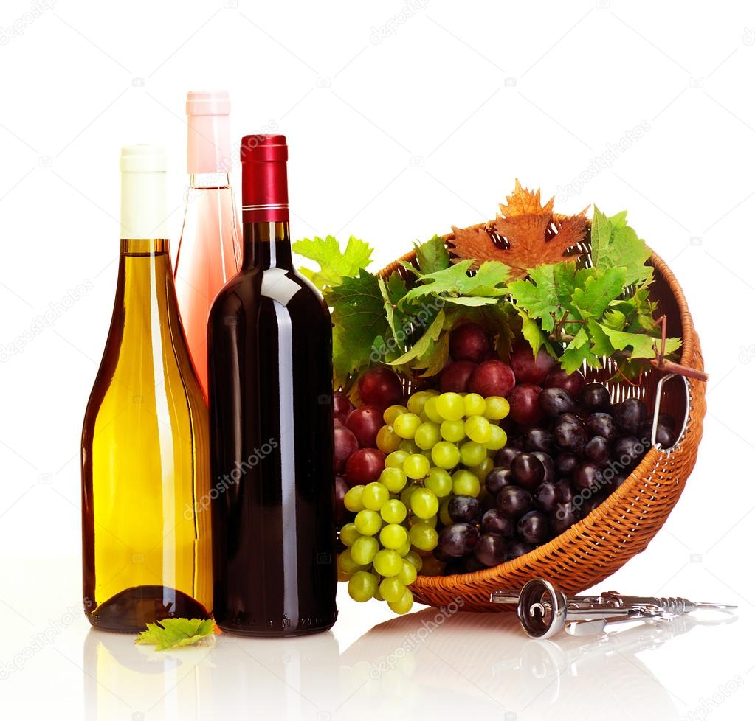
Προιόντα:
ζυμώμενα γαλακτοκομικά προϊόντα
σαλάτες φρούτων
ζαχαροπλαστική
ψωμί σικάλεως
κέικ και προϊόντα αρτοποιίας
πίτσα
όστρακα
χυμό λεμονιού και μήλου
κρασί
σούπες

Slide 16
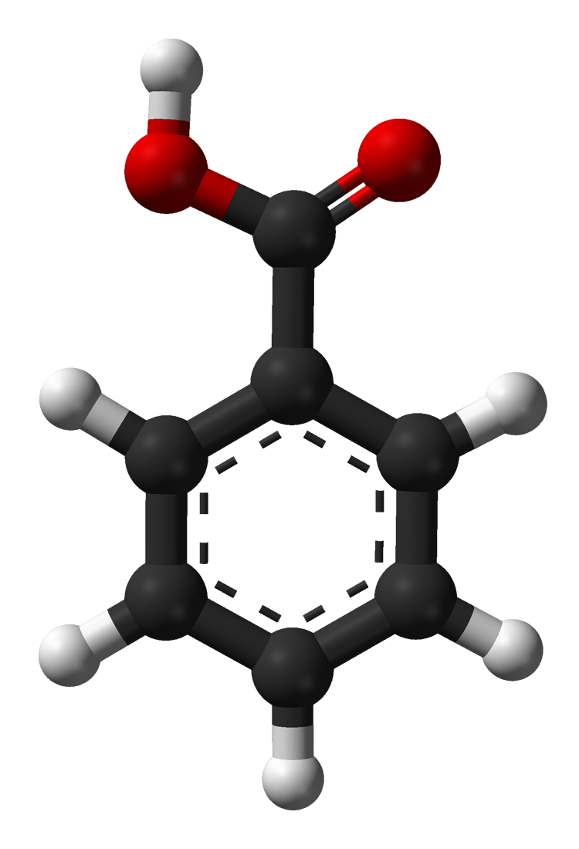
ΒΕΝΖΟΪΚΟ ΟΞΥ- ΕΣΤΕΡΕΣ- ΑΛΑΤΑ ΤΟΥ
Προέλευση βενζοϊκού οξέος και εστέρων του:
στα περισσότερα φρούτα και ιδιαίτερα στα μούρα, σε διάφορα είδη μανιταριών, στην κανέλλα και το γαρύφαλλο, σε ορισμένα γαλακτοκομικά προϊόντα (εξαιτίας της ζύμωσης).
Λειτουργίες & χαρακτηριστικά:
συντηρητικά έναντι των βακτηρίων και της μούχλας σε όξινα προϊόντα ( τσίχλες, γαλακτοκομικά προϊόντα, είδη ζαχαροπλαστικής ,καλλυντικά )
αντισηπτικό σε σιρόπια για τον βήχα
Το C₆H₅COOΗ και το C₆H₅COONa χρησιμοποιούνται για τη συντήρηση (ρυθμιστής οξύτητας, καρύκευμα) διαφόρων τροφίμων (κρέας, καρποί, ψάρια ) σε ποσοστό έως 0,1% (υπολογιζόμενο ως C₆H₅COOH).
Δεν είναι ιδιαίτερα αποτελεσματικά έναντι των μυκήτων και καθόλου αποτελεσματικά σε προϊόντα με pH μεγαλύτερο από 5 (ελαφρώς όξινα ή ουδέτερα).
Ανώτατο όριο καθημερινής λήψης: Μέχρι 5 mg / K σωματικού βάρους.
Παρενέργειες: Στις συγκεντρώσεις που χρησιμοποιείται δεν έχουν εμφανιστεί παρενέργεις. Σε ορισμένες περιπτώσεις μπορεί να βοηθήσει την απελευθέρωση ισταμίνης με αποτέλεσμα την εμφάνιση ψευδοαλλεργικών αντιδράσεων.

Slide 17
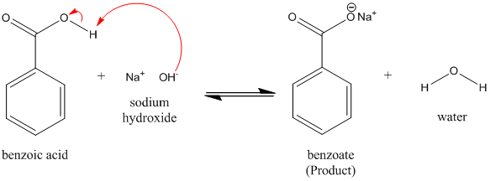
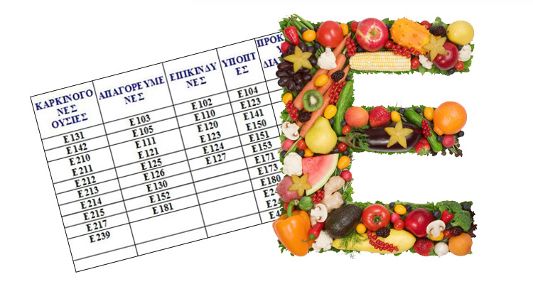
όμως το ΒΕΝΖΟΪΚΟ ΝΑΤΡΙΟ, ένα από τα πιο φτηνά και αποτελεσματικά συντηρητικά:
Το βενζοϊκό νάτριο είναι επισήμως αναγνωρισμένο καρκινογόνο.

Slide 18
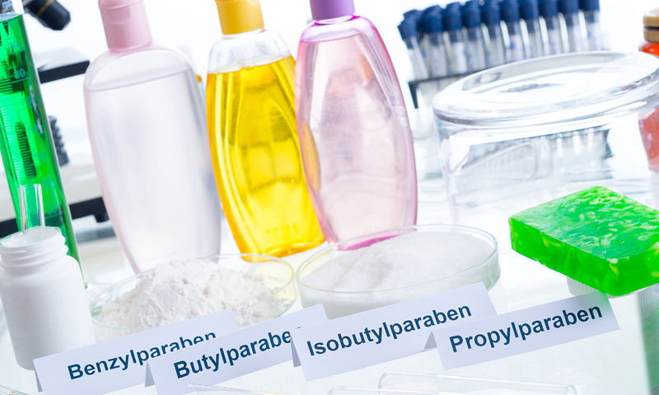
PARABENS:214-215-216-217-218-219 εστέρες του 4-υδροξυβενζοϊκού οξέος ● Εμφανίζουν αντιβακτηριακή και αντιμυκητισιακή δράση με μεγάλη αποτελεσματικότητα και χαμηλό κόστος . ● Χρησιμοποιούνται σαν συντηρητικά σε σαμπουάν, κρέμες ξυρίσματος, μαλακτικές κρέμες, make up, φαρμακευτικά σκευάσματα αλλά και σαν πρόσθετα τροφίμων. ● methylparaben και ethylparaben θεωρούνται ασφαλή στις μέγιστες επιτρεπόμενες συγκεντρώσεις (μέχρι 0,4% για έναν εστέρα ή 0,8% όταν χρησιμοποιείται σε συνδυασμό). ● η χρήση butylparaben και propylparaben σε τελικά καλλυντικά προϊόντα είναι ασφαλής για τον καταναλωτή, εφόσον το άθροισμα των επιμέρους συγκεντρώσεών τους δεν υπερβαίνει το 0,19%. Ο κανονισμός (ΕΕ) αριθ. 358/2014 της Επιτροπής απαγόρευσε την isopropylparaben, isobutylparaben, phenylparaben, benzylparaben και pentylparaben. Κατηγορούνται για οιστρογονική δραστηριότητα.

Slide 19
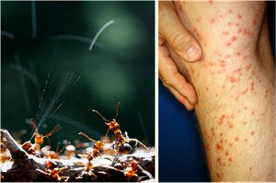
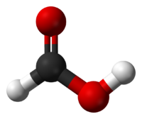
ΜYΡΜΗΚΙΚΟ ΟΞΥ ΚΑΙ ΤΑ ΑΛΑΤΑ ΤΟΥ
Υγρό διαυγές, άχρωμο, λίαν διαβρωτικό, με χαρακτηριστική δηκτική οσμή και γεύση και σημείο ζέσεως 100,8^{ο}C.
Λειτουργίες και χαρακτηριστικά
Χρησιμοποιείται υπό μορφή διαλύματος σε διάφορες αραιώσεις ή υπό μορφή αλάτων (κυρίως HCOONa) ορισμένες φορές, φέρεται δε στο εμπόριο με καθαρότητα τουλάχιστον 98%.
Το HCOOH χρησιμοποιείται συνήθως σε ποσοστά 0,1-0,2%, ανάλογα με τη φύση και ιδιαίτερα την οξύτητα του τροφίμου.
Η παρουσία του HCOOH σε ποσοστά μέχρι τα επιτρεπόμενα όρια δεν επηρεάζει το χρώμα και την οσμή των τροφίμων, και μόνο η γεύση είναι ενδεχόμενο να επηρεαστεί από την οξύτητά του.
Ο σημαντικός βαθμός διάστασης του HCOOH δεν επιτρέπει την χρήση του πέρα από τα πολύ όξινα τρόφιμα.
Στα τρόφιμα για την εξάλειψη των βακτηρίων της σαλμονέλας.
Στις ζωοτροφές σαν αντιβακτηριακό και συντηρητικό.
Σαν ακαρεοκτόνο στη μελισσοκομία.
Παρενέργειες
Σε ορισμένες χώρες η χρήση του HCOOH είναι απαγορευμένη.

Slide 20
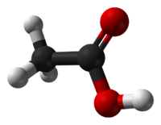
ΟΞΙΚΟ ΟΞΥ ΚΑΙ ΤΑ ΑΛΑΤΑ ΤΟΥ
'Αχρωμο, σχετικά λεπτόρρευστο υγρό, δριμείας οσμής και ισχυρώς όξινης γεύσης, εύφλεκτο. Σε χαμηλές θερμοκρασίες στερεοποιείται παρέχοντας λευκούς κρυστάλλους.
Λειτουργίες και χαρακτηριστικά: Το οξικό οξύ χρησιμοποιείται ως συντηρητικό κατά των βακτηρίων και των μυκήτων. Προστίθεται στη μαγιονέζα για να βοηθήσει την καταπολέμηση της Σαλμονέλλας. Μεγαλύτερη δράση έχει σε χαμηλές τιμές pH . Μπορεί επίσης να χρησιμοποιηθεί και ως ρυθμιστικό σε όξινα τρόφιμα. Χρησιμοποιείται και ως αρωματικό συστατικό.
Προϊόντα: Διάφορα (όξινα) προϊόντα .
Στη μελισσοκομία για την απολύμανση των κηρηθρών και την καταπολέμηση της νοσεμίασης των μελισσών.
Είναι αβλαβές και δεν έχει αναφερθεί καμία παρενέργεια στους ανθρώπους. Πρέπει μόνο να αποφεύγεται από άτομα που έχουν (πολύ σπάνια) δυσανεξία στο ξύδι.

Slide 21
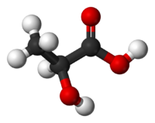
ΓΑΛΑΚΤΙΚΟ ΟΞΥ ΚΑΙ ΤΑ ΑΛΑΤΑ ΤΟΥ
Προέλευση: Φυσικό οξύ που παράγεται από βακτήρια σε ζυμώμενα τρόφιμα. Όλα τα ζυμώμενα τρόφιμα είναι πλούσια σε γαλακτικό οξύ. Εμπορικά παράγεται με βακτηριακή ζύμωση του αμύλου και της μελάσας. Επίσης, παράγεται σε μεγάλες ποσότητες από τη βακτηριακή χλωρίδα του παχέως εντέρου.
Λειτουργίες και χαρακτηριστικά:
Το γαλακτικό οξύ και τα άλατά του χρησιμοποιούνται ως συντηρητικά κυρίως εναντίον των ζυμών και των μυκήτων,
Κάνει φιλικούς του υδατάνθρακες του γιαουρτιού ακόμη και για όσους παρουσιάζουν δυσανεξία στο γάλα.
Είναι αυτό που δίνει στο γιαούρτι τη χαρακτηριστική οσμή του και την υπόξινη γεύση του.
Εμποδίζει την ανάπτυξη των παθογόνων μικροβίων μέσα στο γιαούρτι και το προστατεύει από επιμολύνσεις.
Σε προϊόντα πατάτας, αυξάνουν την δράση και τη σταθερότητα των αντι-οξειδωτικών και της πηκτίνης.
Στο φυσικό γαλακτικό οξύ δεν έχουν βρεθεί παρενέργειες σε ενήλικες. Τα D - ή τα
L - άλατα του γαλακτικού οξέος (στερεοϊσομερή) δεν πρέπει να χορηγούνται σε βρέφη και μικρά παιδιά γιατί δεν έχουν αναπτύξει ακόμα τα απαραίτητα ένζυμα στο συκώτι για να μεταβολίσουν αυτές τις μορφές του γαλακτικού οξέος

Slide 22
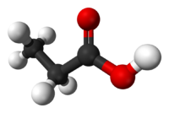
ΠΡΟΠΙΟΝΙΚΟ ΟΞΥ ΚΑΙ ΤΑ ΑΛΑΤΑ ΤΟΥ
Προέλευση: Είναι λιπαρό οξύ και υπάρχει σε πολλά τρόφιµα και γαλακτοκοµικά προϊόντα. Παρασκευάζεται συνθετικά.
Χρήση: Αντιµυκητικό, χρησιµοποιείται ιδιαίτερα για την αναστολή της ευρωτίασης του ψωµιού και άλλων προϊόντων από αλεύρι.
Προϊόντα: Προσυσκευασµένο ψωµί σε φέτες και ψωµί σικάλεως, ψωµί µειωµένων θερµίδων, προσυσκευασµένα εκλεκτά αρτοσκευάσματά συµπεριλαµβανοµένων των αρτοσκευασµάτων ζαχαροπλαστικής, χριστουγεννιάτικη πουτίγκα, τυρί και αποµίµηση τυριού (µόνο επιφανειακή επεξεργασία) κ.α.
Επιπτώσεις: ∆εν έχουν αναφερθεί γνωστές αρνητικές επιπτώσεις.

Slide 23
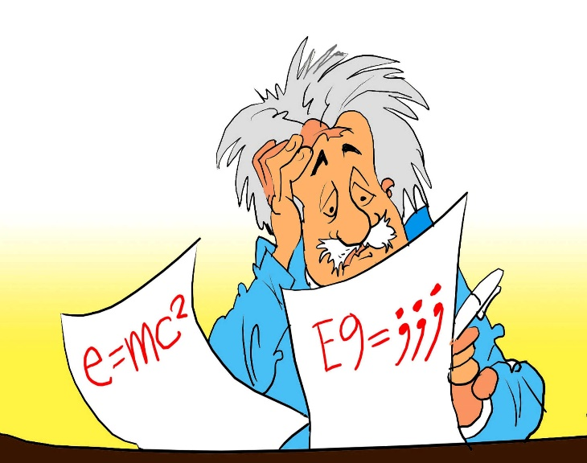
ΠΛΕΟΝΕΚΤΗΜΑΤΑ - ΜΕΙΟΝΕΚΤΗΜΑΤΑ
Χαρακτηρίζονται από την ευκολία χειρισμού κατά την προσθήκη τους στα τρόφιμα
μπορούν να χρησιμοποιηθούν για την επεξεργασία μεγάλων ποσοτήτων τροφίμων με χρήση απλού εξοπλισμού και πολύ κοντά στον τρόπο παραγωγής των πρώτων υλών.
Σε μικρές συγκεντρώσεις είναι αβλαβή για την υγεία των καταναλωτών,
ορισμένα από αυτά απαντούν κανονικά στα τρόφιμα
Δεν υπάρχει κατάλληλο χημικό συντηρητικό για μη όξινα υποστρώματα
ακόμα και σε όξινο περιβάλλον τα διάφορα συντηρητικά δεν είναι πλήρως αποτελεσματικά για όλα τα είδη μικροοργανισμών και κάτω από όλες τις πιθανές συνθήκες
η ποιότητα των τροφίμων που συντηρούνται με χημικά μέσα επηρεάζεται δυσμενώς σε κάποιο βαθμό (π.χ. η οσμή επηρεάζεται με την βενζοϊκού οξέος, η γεύση επηρεάζεται από το μυρμηκικό οξύ, το βενζοϊκό οξύ, τους εστέρες του π- υδροξυβενζοϊκού οξέος και τέλος το χρώμα επηρεάζεται από το βενζοϊκό οξύ)
χρησιμοποιούνται πολλές φορές σε αυξημένες ποσότητες
επιτρέπουν την προσφορά τροφίμων κατώτερης ποιότητας ή αλλοιωμένων ως ανώτερης ποιότητας.

Slide 24
ΒΙΒΛΙΟΓΡΑΦΙΑ
Υπουργείο Υγείας, Γενικό Χημείο του Κράτους, Οδηγός για πρόσθετα τροφίμων,2008, Δρ. Ελένη Ιωάννα Κακούρη, Δρ.Κώστας Μιχαήλ, Ελένη Προκοπίου, Άννα Κρασιά, Άντρη Νεοφύτου.
Υπουργείο Παιδείας (2015),Χημεία Β ΛυκείουΠανεπιστήμιο Ιωαννίνων, Ανοικτά ακαδημαϊκά μαθήματα,Συντήρηση τροφίμων, Α. Μπαδέκα, Κ. Ρηγανάκος
Πανεπιστήμιο Ιωαννίνων, Ανοικτά ακαδημαϊκά μαθήματα,Συντήρηση τροφίμων, Α. Μπαδέκα, Κ. Ρηγανάκος
http://195.134.76.37/chemicals/chem_aceticacid.htm
195.134.76.37/chemicals/chem_formicacid.htm
www.food-info.net/gr/e/e260.htm
http://europa.eu/rapid/press-release_MEMO-11-783_en.htm?locale=en
http://www.efet.gr/portal/page/portal/efetnew/legislations/sociable_legislations

